Slide 1





Áldd lelkem Istened
lista

Slide 2

Online tárak letöltése…
Sófár Kottatár
Teszt Tár
Refisz Kottatár
csecsy.hu
Benedek OpenSong

Slide 3
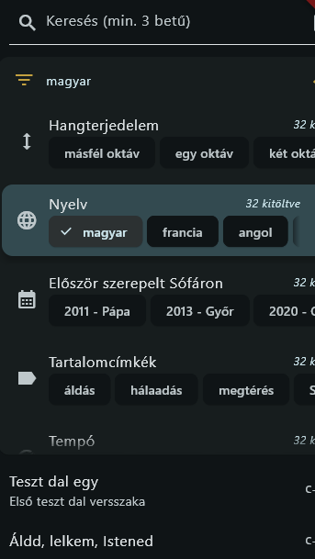


Hangnem
Bármely dalban létező alaphangok
C
C#
D
D#
F
A
H
Bármely dalban létező hangsorok
dúr
moll
fríg
dór
mixolíd
Hangnemre nem szűrünk

Slide 4


Hangnem
Bármely dalban létező alaphangok
C
C#
D
D#
F
A
H
C alaphanggal létező hangsorok
C-dúr
C-fríg
C-mixolíd
C alaphangú dalok

Slide 5
Hangnem
Bármely dalban létező alaphangok
C
C#
D
D#
F
A
H
C vagy C# alaphanggal létező hangsorok
dúr
moll
fríg
dór
C vagy C# alaphangú dalok

Slide 6
Hangnem
Katt: További alaphangra szűrők
C
C#
D
D#
F
A
H
Katt: További hangsorra szűrők
dúr
moll
fríg
dór
C vagy C# alaphangú és dúr hangsorú dalok

Slide 7
Hangnem
C
C#
D
D#
F
A
H
dúr
moll
fríg
dór
mixolíd
Hangnemre nem szűrünk

Slide 8
Hangnem
Dúr hangsorral létező alaphangok
C-dúr
D#-dúr
H-dúr
Bármely dalban létező hangsorok
dúr
moll
fríg
dór
mixolíd
Dúr hangsorú dalok

Slide 9
Hangnem
C
C#
D
D#
F
A
H
dúr
moll
fríg
dór
mixolíd
Hangnemre nem szűrünk

Slide 10
Hangnem
Katt: További csak alaphangra szűrők
C
C#
D
D#
F
A
H
Katt: C-<hangsor> szűrő hozzáadása
C-dúr
C-fríg
C-mixolíd
C alaphangú dalok

Slide 11
C-dúr
Bármely dalban létező alaphangok
C
C#
D
D#
F
A
H
Bármely dalban létező hangsorok
dúr
moll
fríg
dór
mixolíd
C-dúr hangnemű dalok

Slide 12
C-dúr
Alaphangok moll hangsorral
D-moll
F-moll
H-moll
Bármely dalban létező hangsorok
dúr
moll
fríg
dór
mixolíd
C-dúr hangnemű vagy moll hangsorú dalok

Slide 13
C-dúr
F-moll
C
C#
D
D#
F
A
H
dúr
moll
fríg
dór
mixolíd
C-dúr vagy F-moll hangnemű dalok

